Slide 1

【义务教育教科书人教版七年级上册】
第一章 有理数
1.5 有理数的乘方
1.5.1 乘 方
第1课时 乘 方
导入新课
讲授新课
当堂练习
课堂小结
Notes:
www.czsx.com.cn

Slide 2
学习目标
1.理解并掌握有理数的乘方、幂、底数、指数的概念及意义.（难点）
2.能够正确进行有理数的乘方运算.(重点）

Slide 3
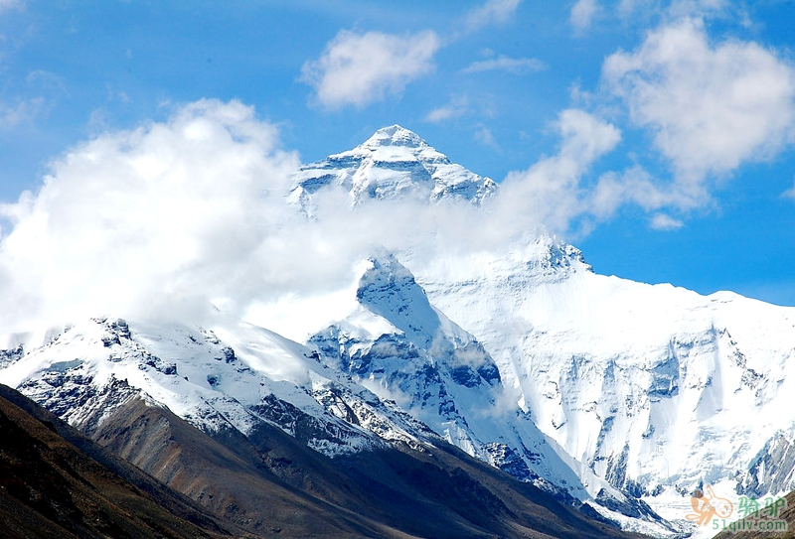
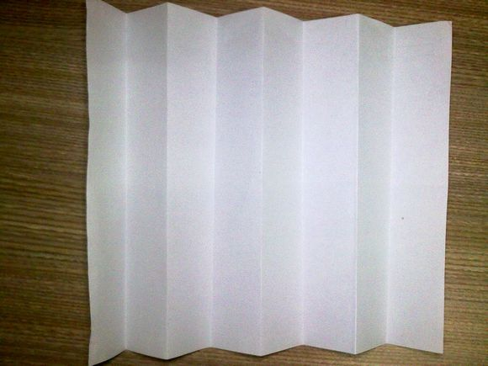
导入新课
情境引入
珠穆朗玛峰是世界的最高峰，它的海拔高度是8844米．把一张足够大的厚度为0.1毫米的纸，连续对折30次的厚度能超过珠穆朗玛峰，这是真的吗？

Slide 4
讲授新课
一
乘方的意义
问题引导
问题 某种细胞每30分钟便由一个分裂成两个.经过3小时这种细胞由1个能分裂成多少个？

Slide 5
分裂方式如下所示:
第一次
第二次
第三次

Slide 6
思考:
这个细胞分裂一次可得多少个细胞?
分裂两次呢?
分裂三次呢?四次呢？
那么,3小时共分裂了多少次?有多少个细胞？
解:一次得:
两次:
三次:
四次：
2个;
2×2个;
2×2×2个;
2×2×2×2个
六次: 2×2×2×2×2×2个.

Slide 7

请比较细胞分裂四次后的个数式子:2×2×2×2
和细胞分裂六次后的个数式子: 2×2×2×2×2×2.
问题 这两个式子有什么相同点?
它们都是乘法;并且它们各自的因数都相同.
思考 同学们想一想：这样的运算能像平方、立方那样简写吗？

Slide 8
知识要点
一般地，n个相同的因数a相乘，记作a^{n}，读作“a的n次幂（或a的n次方）”，即
a·a·a· ·a = a^{n}
…
n个
读作2的4次方(幂).
例如：2×2×2×2
记作
读作2的6次方(幂).
2×2×2×2×2×2
记作

Slide 9
知识要点
这种求n个相同因数的积的运算叫做乘方，乘方的结果叫做幂.
幂
指数
因数的个数
底数
因数
一个数可以看作这个数本身的一次方，例如8就是8¹，指数1通常省略不写.

Slide 10
填一填
(1)(－5)²的底数是_____，指数是_____，(－5)²表示2个_____相乘，读作_____的2次方，也读作－5的_____.
(2) 表示 __ 个 相乘，读作 的 __ 次方，也读作 的 次幂，其中 叫做 ，6叫做 .
－5
2
－5
－5
平方
6
6
6
底数
指数
温馨提示：幂的底数是分数或负数时，底数应该添上括号！

Slide 11
例1 计算：
(1) (-4)³； (2) (-2)⁴； (3)
解：(1) (-4)³=(-4)×(-4)×(-4)=-64；
(2) (-2)⁴=(-2)×(-2)×(-2)×(-2)=16；
思考：你发现负数的幂的正负有什么规律？

Slide 12

归纳总结
根据有理数的乘法法则可以得出：
1.负数的奇次幂是负数，负数的偶次幂是正数.
2.正数的任何正整数次幂都是正数，0的任何正整数次幂都是0.

Slide 13
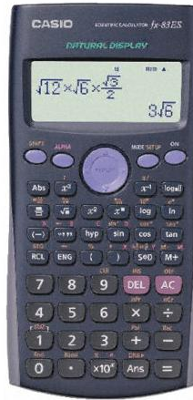
例2 用计算器计算(-8)⁵和(-3)⁶.
解：用带符号键 的计算器.
(-)
(
(-)
8
)
＜
5
=
＜
显示：(-8) 5
-32768.
(
(-)
3
)
＜
6
=
＜
显示：(-3) 6
729.
所以(-8)⁵=-32768,(-3)⁶=729.

Slide 14
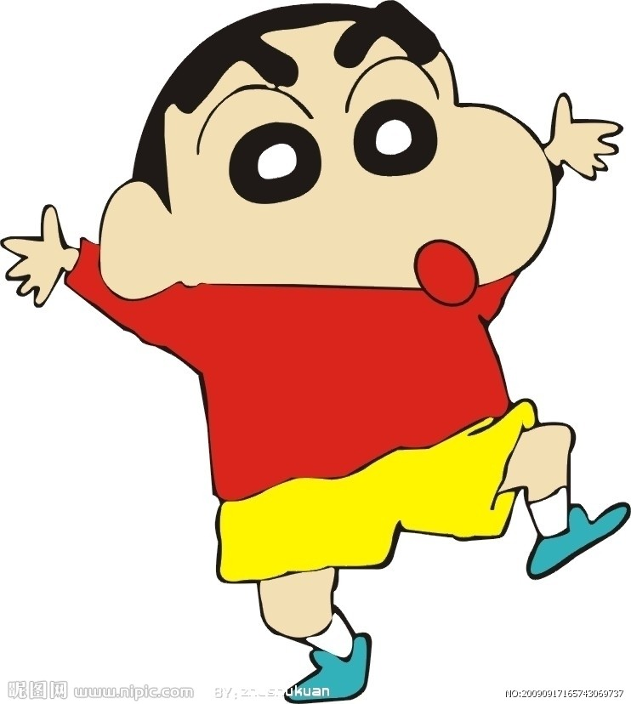
议一议
观察下面两个式子有什么不同？
（－4）²与－4²
（－4）²表示－4的平方，－4²表示4的平方的相反数.
（－4）²与－4² 互为相反数

Slide 15

例3 计算
二
乘方的运算
典例精析
（1）
（2）-2³×(-3²)
（3）64÷(-2)⁵
（4）(-4)³÷(-1)²⁰⁰+2×(-3)⁴

Slide 16
（2）-2³×(-3²)=-8×(-9)=72；
（3）64÷(-2)⁵=64÷(-32)=-2；
（4）(-4)³÷(-1)²⁰⁰+2×(-3)⁴=-64÷1+2×81=98
思考：通过以上计算，对于乘除和乘方的混合运算，你觉得有怎样的运算顺序？
先算乘方，后算乘除；如果遇到括号就先进行括号里的运算.

Slide 17

当堂练习
1.填空：
(1)-(-3)²= ; (2)-3²= ;
-9
-9
-125
0.001
(3)(-5)³= ; (4)0.1³= ;
-1
1
(5)(-1)⁹= ; (6)(-1)¹²= ;
1
-1
(7)(-1)^{2n}= ; (8)(-1)^{2n+1}= ;
（当n为奇数时）
（当n为偶数时）.
(9)(-1)^{n}= .

Slide 18

2.在 中，最大的数是( )
B
B
3.对任意实数a，下列各式不一定成立的是（ ）

Slide 19
4.厚度是0.1毫米的纸,将它对折1次后,厚度为0.2毫米.
(1)对折3次后,厚度为多少毫米?
(2)对折7次后,厚度为多少毫米?
(3)用计算器计算对折30次后纸的厚度.
答案：（1）0.8毫米；（2）12.8毫米.
（3）0.1×2³⁰=0.1×1073741824=107374182.4（毫米）
107374182.4毫米=107374.1824米
＞8848米

Slide 20
课堂小结
1.求几个相同因数的积的运算，叫做乘方.
幂
指数
底数
2.乘方的符号法则：
（1）正数的任何次幂都是正数
（2）负数的奇次幂是负数，负数的偶次幂是正数
（3）零的正整数次幂都是零

